Slide 1


ỦY BAN NHÂN DÂN QUẬN LONG BIÊN
TRƯỜNG TIỂU HỌC ĐÔ THỊ VIỆT HƯNG
BÀI GIẢNG ĐIỆN TỬ
KHỐI 3
MÔN: TIẾNG VIỆT

Slide 2

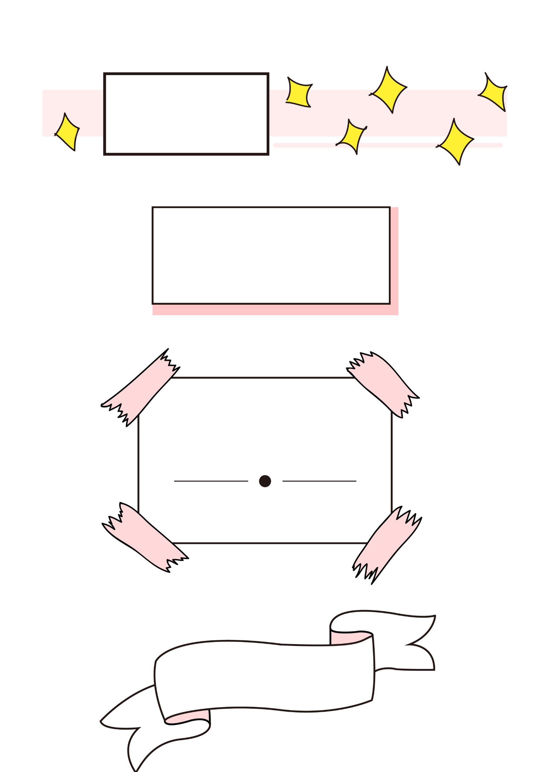


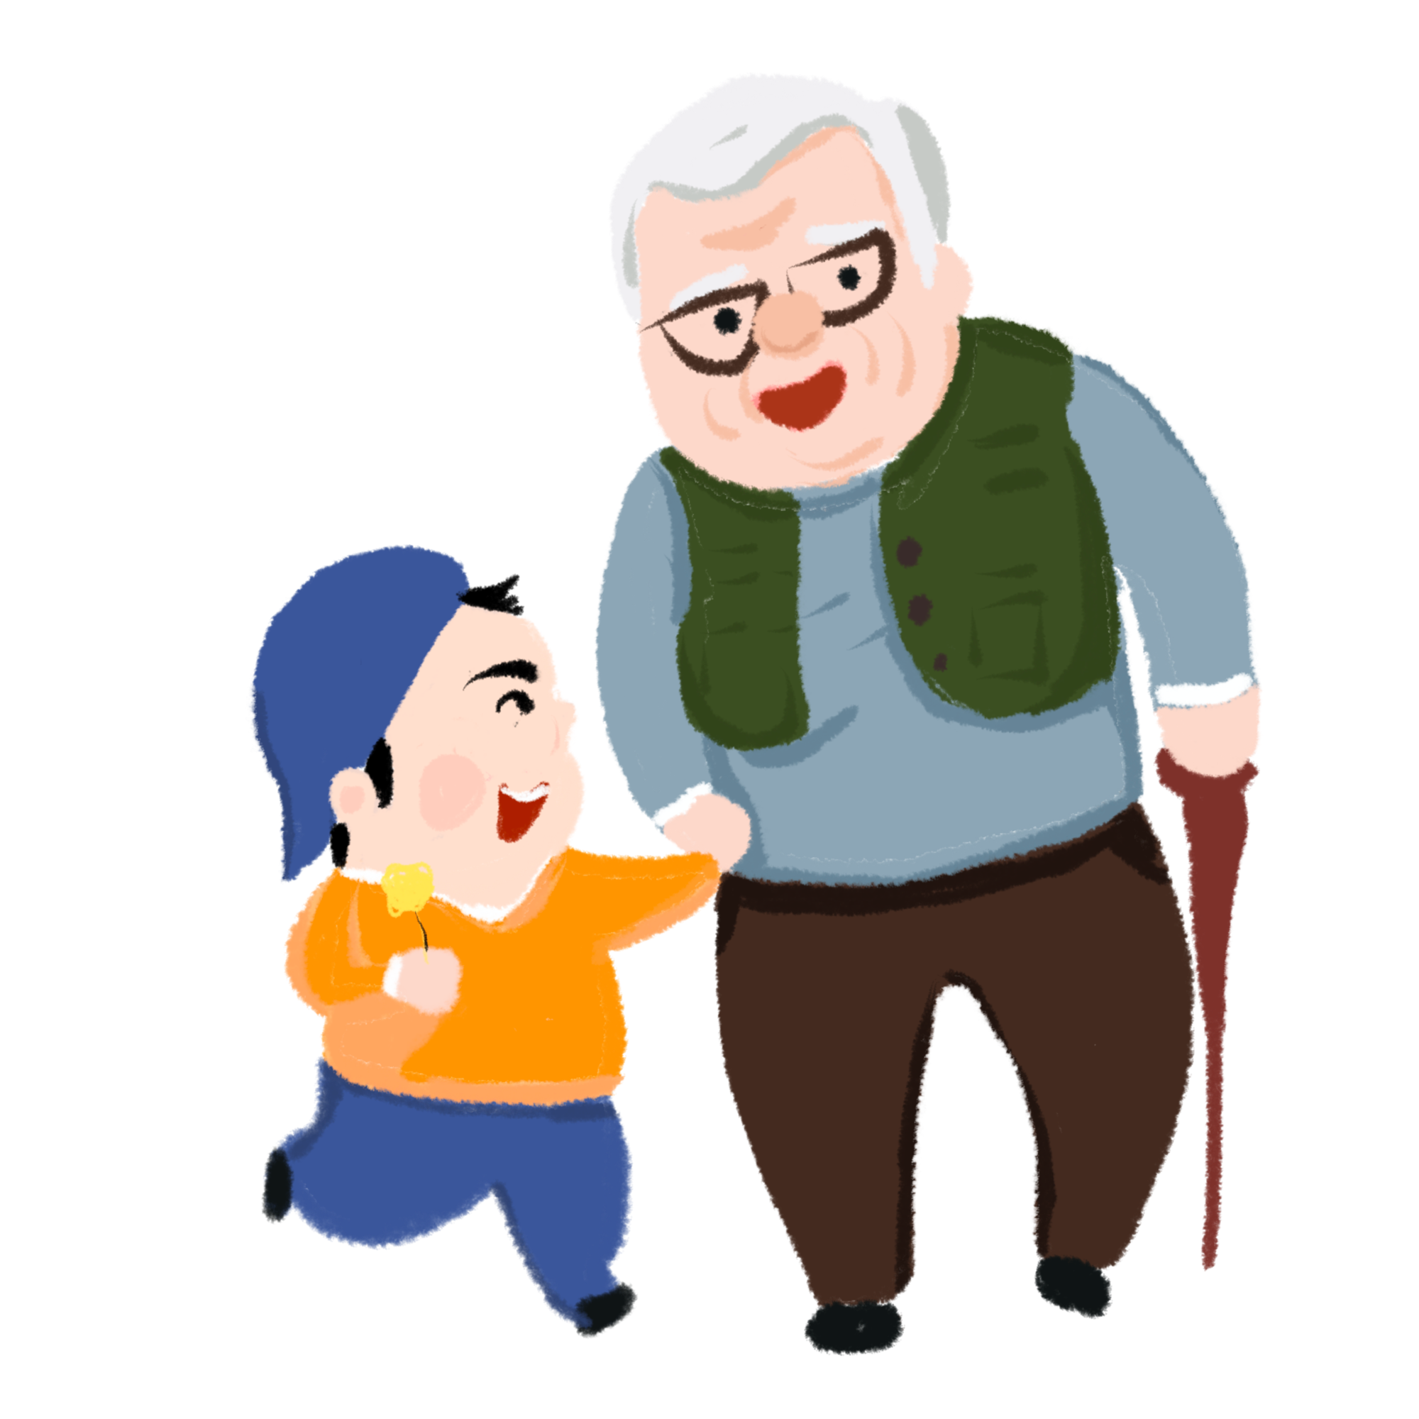
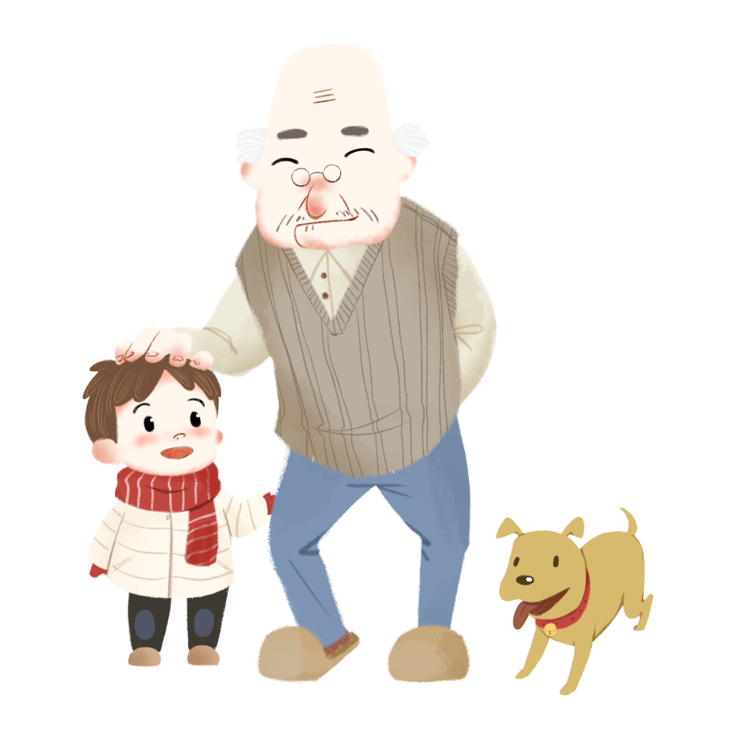
IBAOTU.COM
IBAOTU.COM

Slide 3





Slide 4




Đọc mẫu
TAI NGHE
TAY DÒ
MẮT DÕI

Slide 5
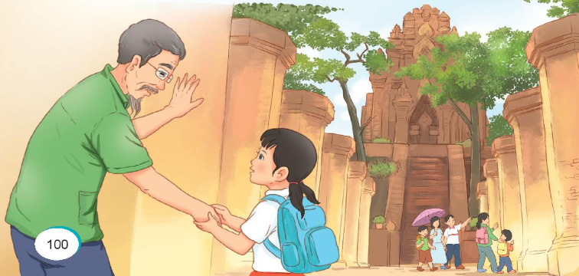
Để cháu nắm tay ông
Hè năm nay, Dương được đi du lịch ở Nha Trang cùng bố mẹ và ông ngoại.
Tháp Bà Pô-na-ga là địa điểm tham quan cuối cùng của đoàn. Ngôi đền vàng rực trong khuôn viên xanh rợp bóng cây. Ông ngoại cứ đứng trầm ngâm trước những bức vẽ chạm trổ tinh xảo. Bàn tay ông run run khi chạm vào các cột đá nhuốm màu thời gian. Dương nhìn ông, lòng trào lên cảm xúc yêu thương khó tả.
Tiếng hướng dẫn viên du lịch giục đoàn rời điểm tham quan. Ông ngoại chần chừ chưa muốn đi nên rớt lại phía sau. Dương rời đoàn, chạy đến nắm tay ông dắt đi. Nó chợt thấy ông chậm chạp, ngơ ngác quá. Thường ngày, Dương luôn nghĩ ông rất nhanh nhẹn. Ông đưa nó đi học mỗi khi bố mẹ bận rộn. Ông hào hứng chơi trò các ngựa cùng nó.
Từ trước đến nay, ông luôn là người dắt tay dẫn nó đi, là người bảo vệ nó. Đây là lần đầu tiên Dương nhận ra ông không còn khỏe như trước. Mỗi một ngày trôi qua, ông đang già đi, còn nó sẽ mạnh mẽ hơn. Dương choàng tay ông ôm, thủ thỉ:
- Ông ngoại ơi, cháu yêu ông nhiều lắm!
Dương nghĩ, từ bây giờ nó mới là người đưa tay cho ông nắm.
(Dương Thụy)

Slide 6



Tháp bà Pô-na-ga
Luyện đọc từ khó
chạm trổ
tinh xảo

Slide 7
Đọc diễn cảm lời nhân vật
Ông ngoại ơi,/ cháu yêu ông nhiều lắm!//
Lưu ý đọc: Giọng thanh của một em bé, âm điệu nhẹ nhàng, thiết tha

Slide 8
Luyện đọc đoạn nối tiếp
Để cháu nắm tay ông
Cùng chia đoạn
1
Hè năm nay, Dương được đi du lịch ở Nha Trang cùng bố mẹ và ông ngoại.
Tháp Bà Pô-na-ga là địa điểm tham quan cuối cùng của đoàn. Ngôi đền vàng rực trong khuôn viên xanh rợp bóng cây. Ông ngoại cứ đứng trầm ngâm trước những bức vẽ chạm trổ tinh xảo. Bàn tay ông run run khi chạm vào các cột đá nhuốm màu thời gian. Dương nhìn ông, lòng trào lên cảm xúc yêu thương khó tả.
Tiếng hướng dẫn viên du lịch giục đoàn rời điểm tham quan. Ông ngoại chần chừ chưa muốn đi nên rớt lại phía sau. Dương rời đoàn, chạy đến nắm tay ông dắt đi. Nó chợt thấy ông chậm chạp, ngơ ngác quá. Thường ngày, Dương luôn nghĩ ông rất nhanh nhẹn. Ông đưa nó đi học mỗi khi bố mẹ bận rộn. Ông hào hứng chơi trò các ngựa cùng nó.
Từ trước đến nay, ông luôn là người dắt tay dẫn nó đi, là người bảo vệ nó. Đây là lần đầu tiên Dương nhận ra ông không còn khỏe như trước. Mỗi một ngày trôi qua, ông đang già đi, còn nó sẽ mạnh mẽ hơn. Dương choàng tay ông ôm, thủ thỉ:
- Ông ngoại ơi, cháu yêu ông nhiều lắm!
Dương nghĩ, từ bây giờ nó mới là người đưa tay cho ông nắm.
(Dương Thụy)
2
3
4

Slide 9




Luyện đọc nhóm
Yêu cầu
Phân công đọc theo đoạn
Tất cả thành viên đều đọc
Giải nghĩa từ cùng nhau

Slide 10


Luyện đọc đoạn theo nhóm nhỏ
1
Hè năm nay, Dương được đi du lịch ở Nha Trang cùng bố mẹ và ông ngoại.
2
Tháp Bà Pô-na-ga là địa điểm tham quan cuối cùng của đoàn. Ngôi đền vàng rực trong khuôn viên xanh rợp bóng cây. Ông ngoại cứ đứng trầm ngâm trước những bức vẽ chạm trổ tinh xảo. Bàn tay ông run run khi chạm vào các cột đá nhuốm màu thời gian. Dương nhìn ông, lòng trào lên cảm xúc yêu thương khó tả.

Slide 11
Luyện đọc đoạn theo nhóm nhỏ
3
Tiếng hướng dẫn viên du lịch giục đoàn rời điểm tham quan. Ông ngoại chần chừ chưa muốn đi nên rớt lại phía sau. Dương rời đoàn, chạy đến nắm tay ông dắt đi. Nó chợt thấy ông chậm chạp, ngơ ngác quá. Thường ngày, Dương luôn nghĩ ông rất nhanh nhẹn. Ông đưa nó đi học mỗi khi bố mẹ bận rộn. Ông hào hứng chơi trò các ngựa cùng nó.
Từ trước đến nay, ông luôn là người dắt tay dẫn nó đi, là người bảo vệ nó. Đây là lần đầu tiên Dương nhận ra ông không còn khỏe như trước. Mỗi một ngày trôi qua, ông đang già đi, còn nó sẽ mạnh mẽ hơn. Dương choàng tay ông ôm, thủ thỉ:
- Ông ngoại ơi, cháu yêu ông nhiều lắm!
4
Dương nghĩ, từ bây giờ nó mới là người đưa tay cho ông nắm.

Slide 12

Luyện đọc toàn bài
Tiêu chí đánh giá
1
Đọc đúng
2
Đọc to, rõ
3
Ngắt nghỉ đúng chỗ
4
Giọng đọc và nhấn giọng phù hợp

Slide 13
Để cháu nắm tay ông
Hè năm nay, Dương được đi du lịch ở Nha Trang cùng bố mẹ và ông ngoại.
Tháp Bà Pô-na-ga là địa điểm tham quan cuối cùng của đoàn. Ngôi đền vàng rực trong khuôn viên xanh rợp bóng cây. Ông ngoại cứ đứng trầm ngâm trước những bức vẽ chạm trổ tinh xảo. Bàn tay ông run run khi chạm vào các cột đá nhuốm màu thời gian. Dương nhìn ông, lòng trào lên cảm xúc yêu thương khó tả.
Tiếng hướng dẫn viên du lịch giục đoàn rời điểm tham quan. Ông ngoại chần chừ chưa muốn đi nên rớt lại phía sau. Dương rời đoàn, chạy đến nắm tay ông dắt đi. Nó chợt thấy ông chậm chạp, ngơ ngác quá. Thường ngày, Dương luôn nghĩ ông rất nhanh nhẹn. Ông đưa nó đi học mỗi khi bố mẹ bận rộn. Ông hào hứng chơi trò các ngựa cùng nó.
Từ trước đến nay, ông luôn là người dắt tay dẫn nó đi, là người bảo vệ nó. Đây là lần đầu tiên Dương nhận ra ông không còn khỏe như trước. Mỗi một ngày trôi qua, ông đang già đi, còn nó sẽ mạnh mẽ hơn. Dương choàng tay ông ôm, thủ thỉ:
- Ông ngoại ơi, cháu yêu ông nhiều lắm!
Dương nghĩ, từ bây giờ nó mới là người đưa tay cho ông nắm.
(Dương Thụy)

Slide 14







01

Slide 15


Trong bài “Để cháu nắm tay ông” có từ nào em chưa hiểu nghĩa?

Slide 16
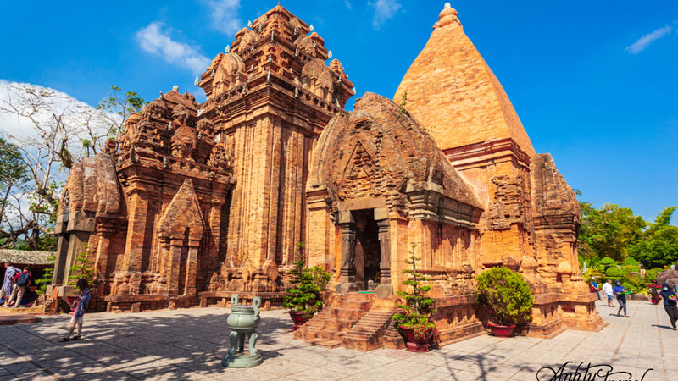
Tháp Bà Pô-na-ga: quần thể kiến trúc tiêu biểu của văn hóa Chăm Pa ở Nha Trang

Slide 17
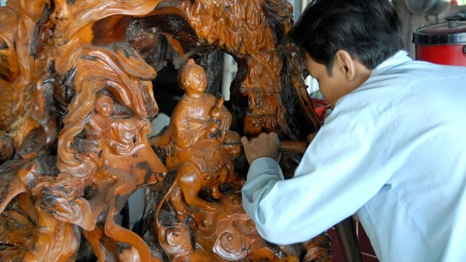
Chạm trổ: khắc, đục lên bề mặt gỗ, đá để trang trí

Slide 18
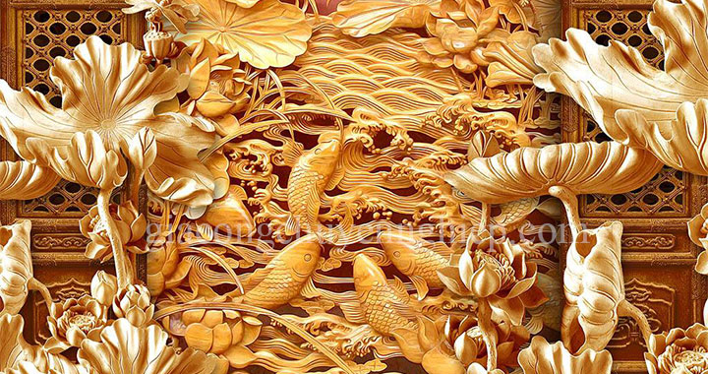
Tinh xảo: tinh vi, tỉ mỉ, khéo léo

Slide 19
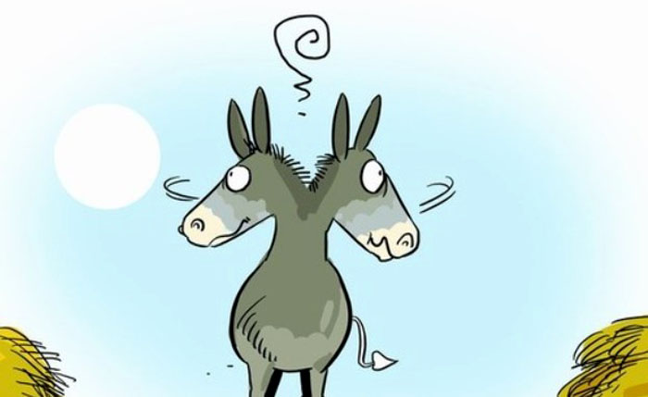
Chần chừ: đắn đo, do dự, chưa quyết tâm ngay để làm một việc gì đó.

Slide 20


Cùng tìm hiểu
Thảo luận nhóm đôi
1
Điểm tham quan cuối cùng của gia đình Dương là ở đâu?
2
Tìm những chi tiết cho thấy ông ngoại ngắm ngôi đền rất kĩ và đầy xúc động
3
Dương đã thay đổi những suy nghĩ về ông như thế nào?
4
Theo em, vì sao Dương nghĩ từ bây giờ nó mới là người đưa tay cho ông nắm?

Slide 21

1. Điểm tham quan cuối cùng của gia đình Dương là ở đâu?
Điểm tham quan cuối cùng của gia đình Dương là ở Tháp Bà Pô-na-ga ở Nha Trang.
Đọc thầm đoạn 1

Slide 22
2. Tìm những chi tiết cho thấy ông ngoại ngắm ngôi đền rất kĩ và đầy xúc động
Những chi tiết cho thấy ông ngoại ngắm ngôi đền rất kĩ và xúc động là:
- Ông cứ đứng trầm ngâm trước những bức vẽ chạm trổ tinh xảo
- Bàn tay ông run run khi chạm vào các cột đá nhuốm màu thời gian.
Đọc thầm đoạn 2

Slide 23
3. Dương đã thay đổi những suy nghĩ về ông như thế nào?
Trước khi đi du lịch
Dương nghĩ (…)
Trong khi đi du lịch
Dương nhận ra (…)
- Trước khi đi du lịch, Dương nghĩ ông rất nhanh nhẹn
- Trong khi đi du lịch, Dương nhận ra ông không còn khỏe như trước.

Slide 24
4. Theo em, vì sao Dương nghĩ từ bây giờ nó mới là người đưa tay cho ông nắm?
Dương nghĩ từ bây giờ nó mới là người đưa tay cho ông nắm vì ông ngày càng già đi còn nó thì ngày càng lớn lên, mạnh mẽ hơn.
Đọc đoạn cuối kết hợp suy nghĩ

Slide 25
Nội dung của bài đọc
Bài tập đọc nói về sự xúc động của cô bé Dương khi phát hiện ra người ông thân yêu của mình đã già yếu. Cô bé có một suy nghĩ rất “người lớn” đó là muốn trở thành người che chở, chăm sóc và bảo vệ ông.

Slide 26
Luyện đọc lại toàn bài
Tiêu chí đánh giá
1
Đọc đúng
2
Đọc to, rõ
3
Ngắt nghỉ đúng chỗ
4
Giọng đọc và nhấn giọng phù hợp

Slide 27
Để cháu nắm tay ông
Hè năm nay, Dương được đi du lịch ở Nha Trang cùng bố mẹ và ông ngoại.
Tháp Bà Pô-na-ga là địa điểm tham quan cuối cùng của đoàn. Ngôi đền vàng rực trong khuôn viên xanh rợp bóng cây. Ông ngoại cứ đứng trầm ngâm trước những bức vẽ chạm trổ tinh xảo. Bàn tay ông run run khi chạm vào các cột đá nhuốm màu thời gian. Dương nhìn ông, lòng trào lên cảm xúc yêu thương khó tả.
Tiếng hướng dẫn viên du lịch giục đoàn rời điểm tham quan. Ông ngoại chần chừ chưa muốn đi nên rớt lại phía sau. Dương rời đoàn, chạy đến nắm tay ông dắt đi. Nó chợt thấy ông chậm chạp, ngơ ngác quá. Thường ngày, Dương luôn nghĩ ông rất nhanh nhẹn. Ông đưa nó đi học mỗi khi bố mẹ bận rộn. Ông hào hứng chơi trò các ngựa cùng nó.
Từ trước đến nay, ông luôn là người dắt tay dẫn nó đi, là người bảo vệ nó. Đây là lần đầu tiên Dương nhận ra ông không còn khỏe như trước. Mỗi một ngày trôi qua, ông đang già đi, còn nó sẽ mạnh mẽ hơn. Dương choàng tay ông ôm, thủ thỉ:
- Ông ngoại ơi, cháu yêu ông nhiều lắm!
Dương nghĩ, từ bây giờ nó mới là người đưa tay cho ông nắm.
(Dương Thụy)

Slide 28



